Slide 1

Çin'in Yükselişinde ABD-Asya İlişkileri ve Çin Diasporası
Soğuk Savaş'ın güvenlik mimarisi, ekonomik karşılıklı bağımlılıklar ve Çin diasporasının rolü üzerinden bölgesel dönüşümün analizi
ULUSLARARASI İLIŞKILER
SOĞUK SAVAŞ
DOĞU ASYA

Slide 2
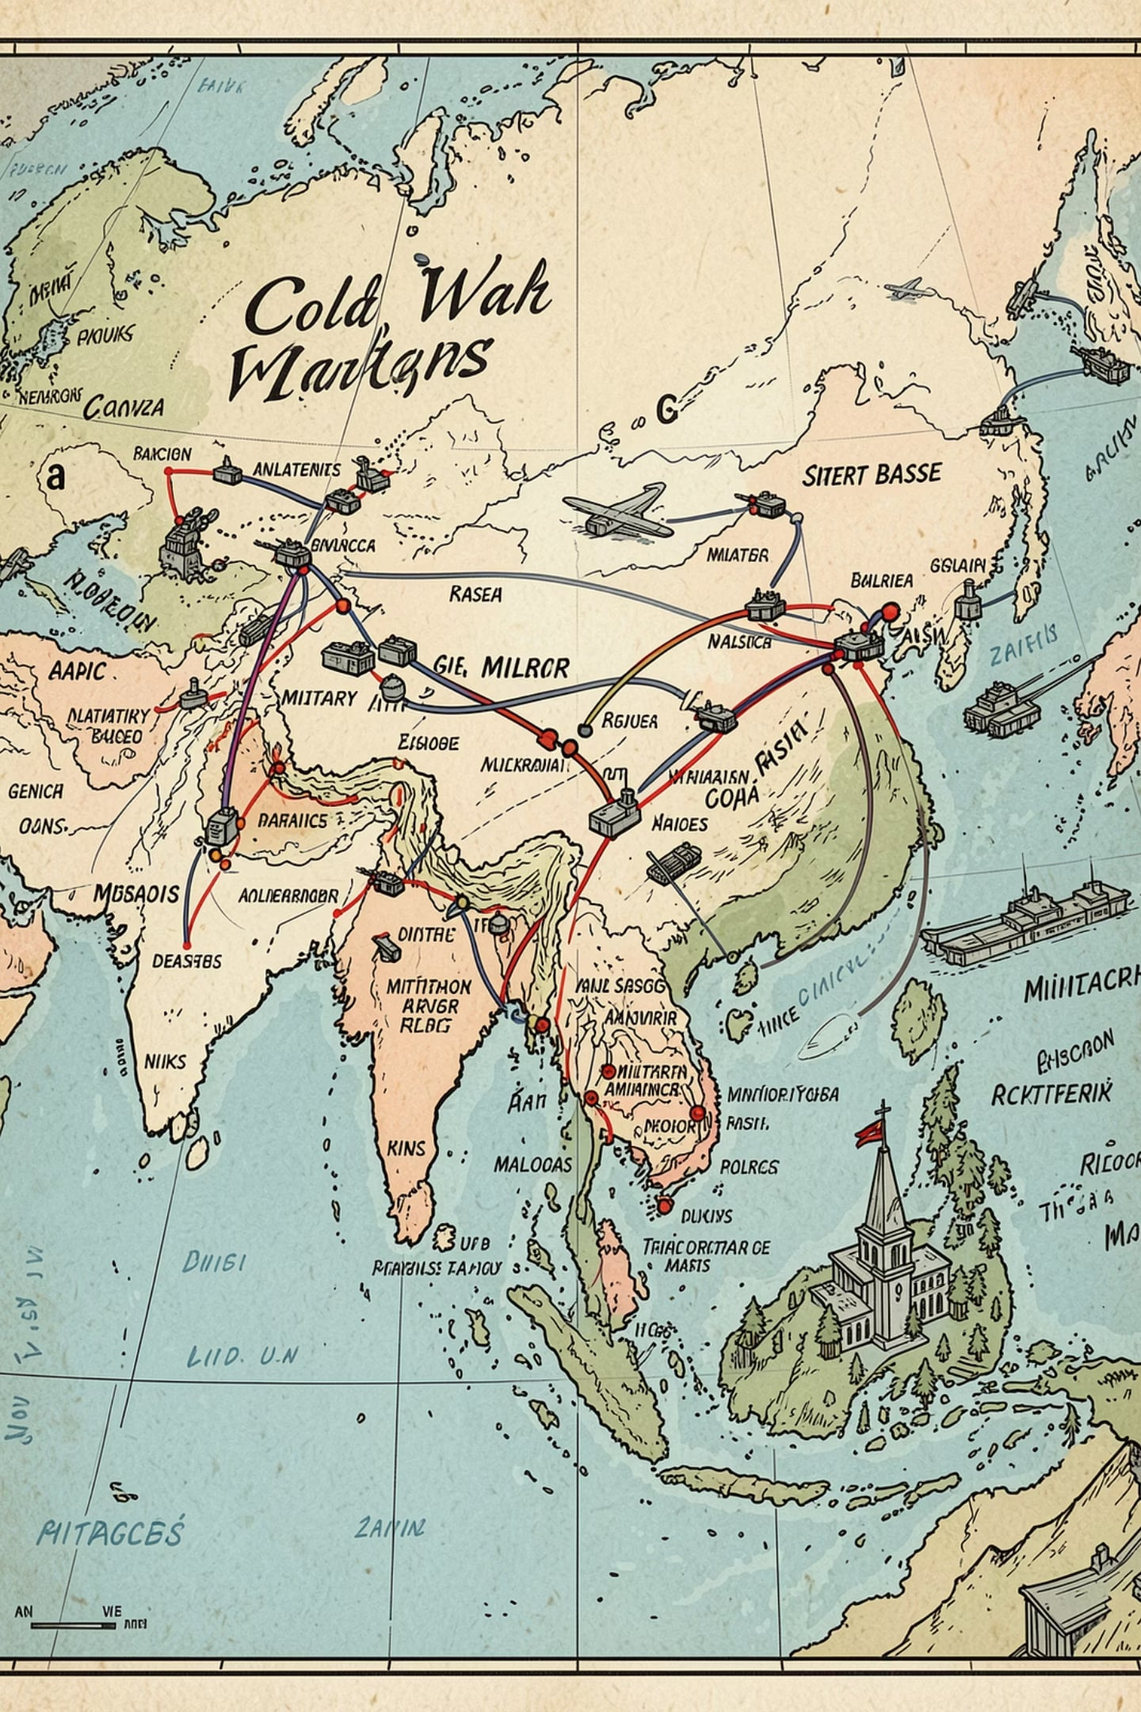
Soğuk Savaş'ta ABD'nin Asya'da Çevreleme Stratejisi
ABD'nin Asya'daki çevreleme politikası, komünist Sovyetler Birliği ve Çin'e karşı doğrudan bir karşı duruş olarak şekillendi. Bu strateji, bölgedeki müttefiklerle kurulan ikili güvenlik anlaşmaları ve çok taraflı örgütler aracılığıyla hayata geçirildi. Amaç yalnızca askeri değil; ekonomik yeniden yapılanmayı da kapsayan kapsamlı bir düzen kurmaktı.

Slide 3
ABD'nin İkili Güvenlik Anlaşmaları Ağı
1951
1954
Japonya ile Güvenlik Antlaşması — Doğu Asya düzeninin temeli
Tayvan ve Güney Kore ile ikili savunma anlaşmaları imzalandı
1
2
3
4
1951
1954
ANZUS: Avustralya ve Yeni Zelanda ile üçlü güvenlik paktı
Tayland ve Filipinler ile anlaşmalar; SEATO Manila Antlaşması ile kuruldu
Bu anlaşmalar zinciri, ABD merkezli bir güvenlik şemsiyesi altında istikrarlı bir bölgesel düzen inşa etti.

Slide 4
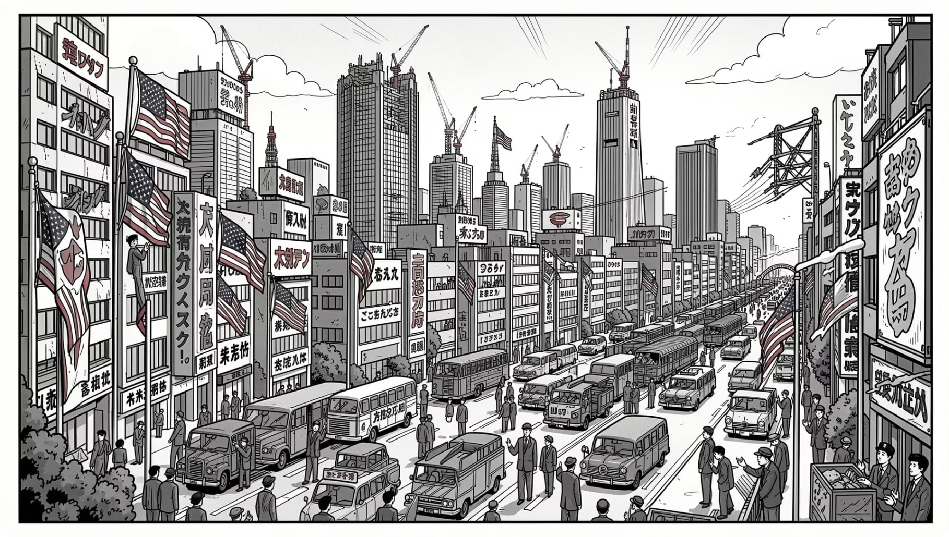
KILIT AKTÖR
ABD-Japonya İttifakı: Doğu Asya Düzeninin Temel Taşı
ABD-Japonya ittifakı, Amerikan liderliğindeki Doğu Asya düzeninin temel taşı olarak tasarlandı. Bu ittifak Japonya'ya güvenlik koruması sağlarken, Amerikan pazarlarına, teknolojisine ve tedarik zincirlerine erişim imkânı tanıdı. Karşılığında Japonya, ABD'nin bölgesel varlığına diplomatik, ekonomik ve lojistik destek sunan istikrarlı bir ortak hâline geldi.

Slide 5
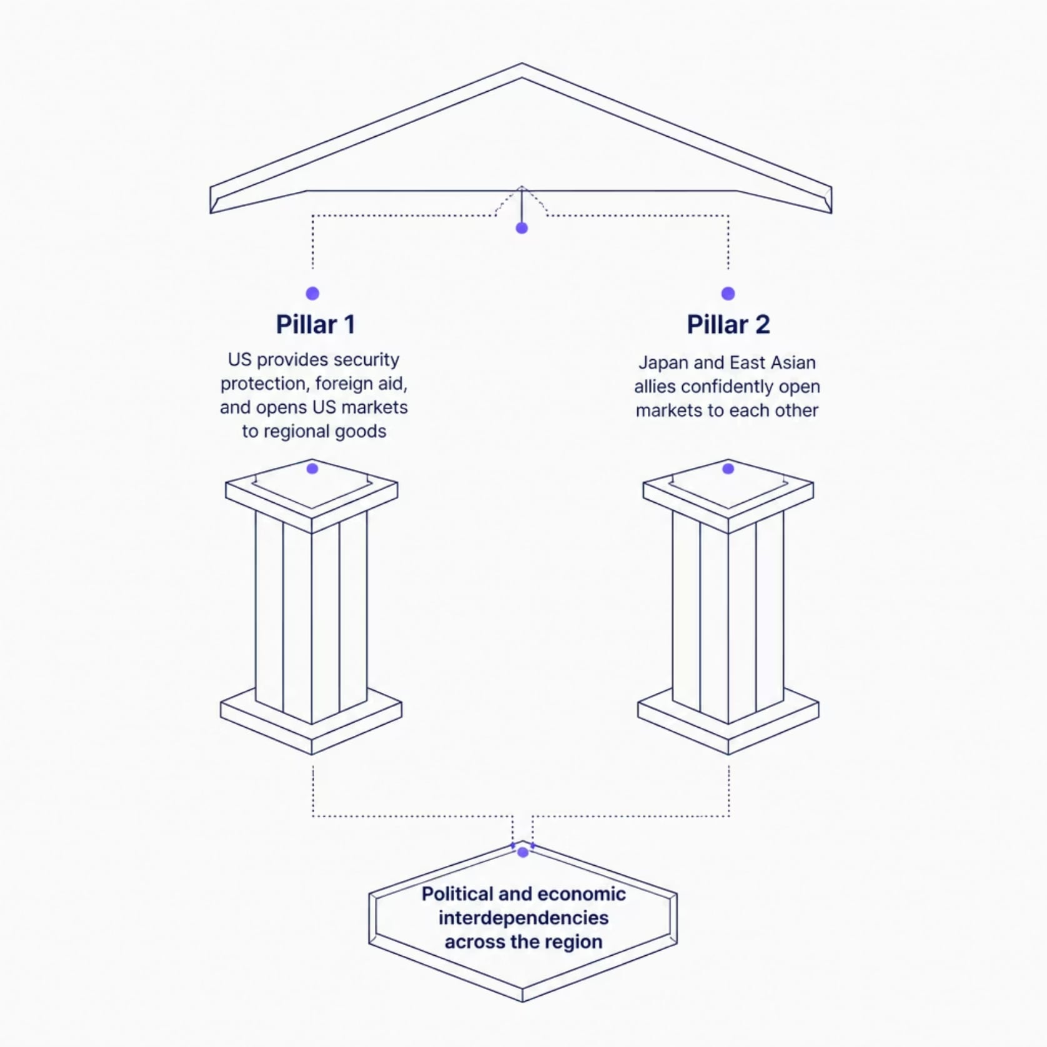
Güvenlik Şemsiyesi Altında Ekonomik Entegrasyon
Karşılıklı Bağımlılık Döngüsü
ABD'nin bölgedeki varlığı iki temel işlev gördü: Bir yandan yabancı yardım vererek ve Amerikan pazarlarını açarak bölgesel devletlerin ekonomik yeniden yapılanmasını garanti altına aldı; diğer yandan Japonya ve Doğu Asya müttefikleri, ABD güvenlik şemsiyesi altında birbirlerine pazarlarını güvenle açabildi.
Bu dinamik, siyasi ve ekonomik karşılıklı bağımlılıkların iç içe geçtiği karmaşık bir bölgesel yapı doğurdu.

Slide 6
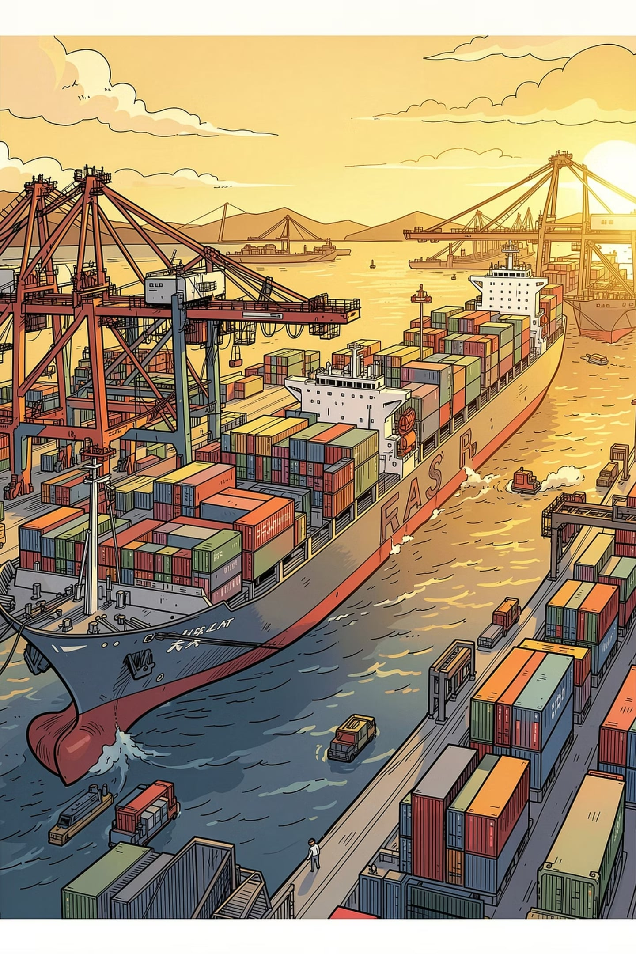
Soğuk Savaş Sonrası Kalıcı Düzen
🛡️ Güvenlik Mimarisi
🌐 Ekonomik Ağlar
İkili anlaşmalar ve SEATO yapısı Soğuk Savaş'ın bitiminden sonra da ayakta kaldı; bölgesel istikrarın omurgası olmaya devam etti.
ABD pazarına erişim ve bölgesel ticaret entegrasyonu, Doğu Asya'nın "mucizevi" büyümesinin temelini attı.
⚖️ Siyasi Bağımlılık
Bölgesel devletler, ABD merkezli anti-komünist dünya düzeninde diplomatik ve lojistik destek sağlayarak konumlarını pekiştirdi.

Slide 7

YENI AKTÖR
Çin Diasporası: ABD-Asya İlişkilerinden Fırsat Yaratmak
Güneydoğu Asya'daki Çin kökenli topluluklar, ABD'nin bölgeye açtığı ekonomik kanalları ustalıkla kullandı. Amerikan pazarlarına erişim, ticaret ağları ve sermaye akışı, diasporanın hem bölgesel hem de Çin anakarasıyla bağlarını güçlendirdi.
Güneydoğu Asya'daki Çinli iş insanları ABD pazarına köprü oldu
Diaspora, teknoloji ve sermaye transferinde aracı rol üstlendi
Aile ve klan ağları gayri resmi ticaret kanallarını besledi

Slide 8


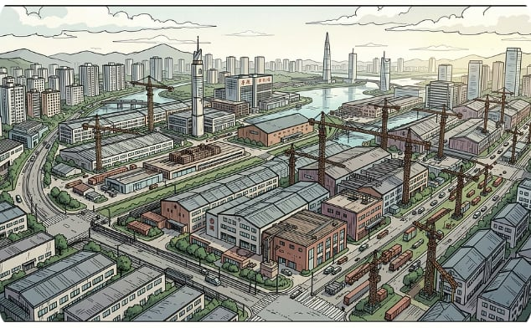
Çin'in Dışa Açılmasında Diasporanın Rolü
Yatırım Köprüsü
Bilgi ve Teknoloji Transferi
Özel Ekonomik Bölgeler
1978 sonrası reformlar döneminde diaspora, Çin'e gelen doğrudan yabancı yatırımların büyük bölümünü finanse etti. Hong Kong ve Tayvan sermayesi bu sürecin lokomotifi oldu.
ABD'de eğitim gören Çinli öğrenciler ve araştırmacılar, teknik bilgi ve yönetim pratiklerini Çin'e taşıyarak modernleşme sürecini hızlandırdı.
Diaspora yatırımcıları, Shenzhen gibi özel ekonomik bölgelerin ilk ve en büyük sermayedarları arasında yer aldı; ihracat odaklı büyüme modelini besledi.

Slide 9

Üç Dinamik, Tek Sonuç: Çin'in Yükselişi
Soğuk Savaş güvenlik yapısı
Bölgesel istikrar ve ağlar
Çin'in Yükselişi
ABD‑Asya ticaret ilişkileri
Çin diasporası
Yatırım, teknoloji ve bilgi aktarımı
Pazarlar ve sermaye akışları
ABD'nin Soğuk Savaş stratejisi, istenmeden de olsa Çin'in küresel ekonomiye entegrasyonu için zemin hazırladı. Bölgesel güvenlik mimarisi ve ticaret ağları, Çin diasporası aracılığıyla Çin'in kalkınma projesine dönüştü.

Slide 10



Temel Çıkarımlar
Planlanmamış Sonuçlar
ABD'nin komünizmi çevrelemek için kurduğu düzen, uzun vadede Çin'in bu düzene entegre olup yükselmesinin altyapısını oluşturdu.
Diasporanın Stratejik Önemi
Çin diasporası, ABD-Asya ekonomik ağlarını Çin anakarasına bağlayan kritik bir köprü işlevi gördü; sermaye, bilgi ve güven ağını taşıdı.
Kalıcı Bölgesel Mimari
Soğuk Savaş döneminde inşa edilen güvenlik ve ekonomik bağımlılık ağları, bugünkü Doğu Asya jeopolitiğinin hâlâ temelini oluşturmaktadır.

Slide 11
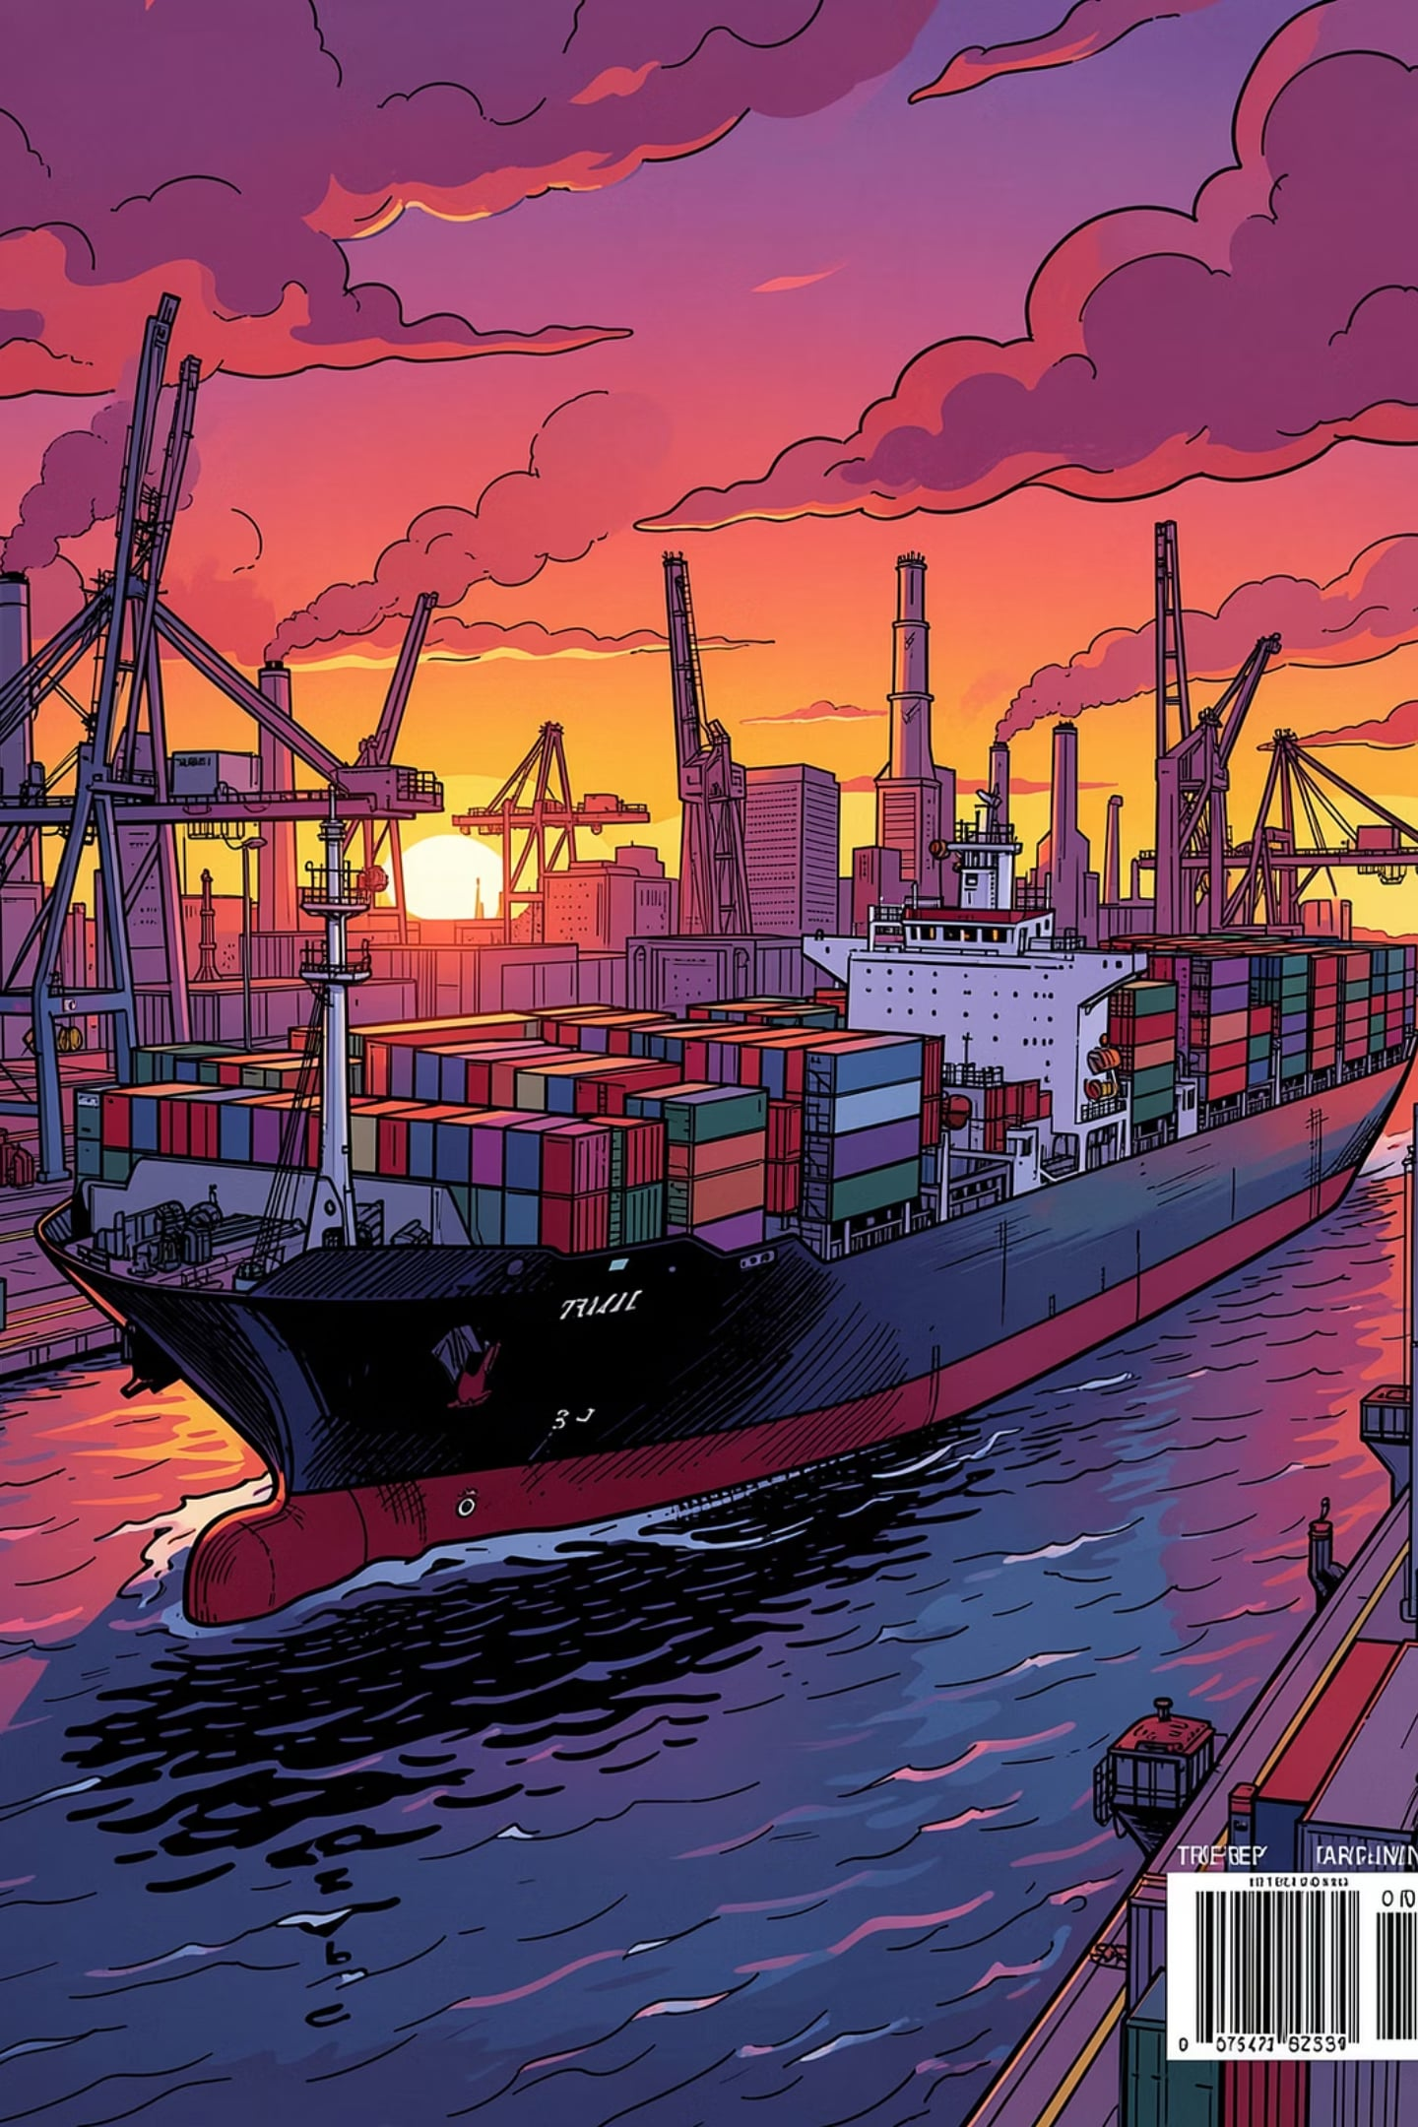
1973 Sonrası Dünya Ekonomisi ve Çin'in Dışa Açılması
Petrol krizi, kâr oranlarındaki düşüş ve üretim maliyetlerinin küresel yeniden dağılımı — Çin'in dönüşümünü tetikleyen dışsal dinamikler.
KÜRESEL EKONOMI TARIHI
1970'LER DÖNÜŞÜMÜ

Slide 12
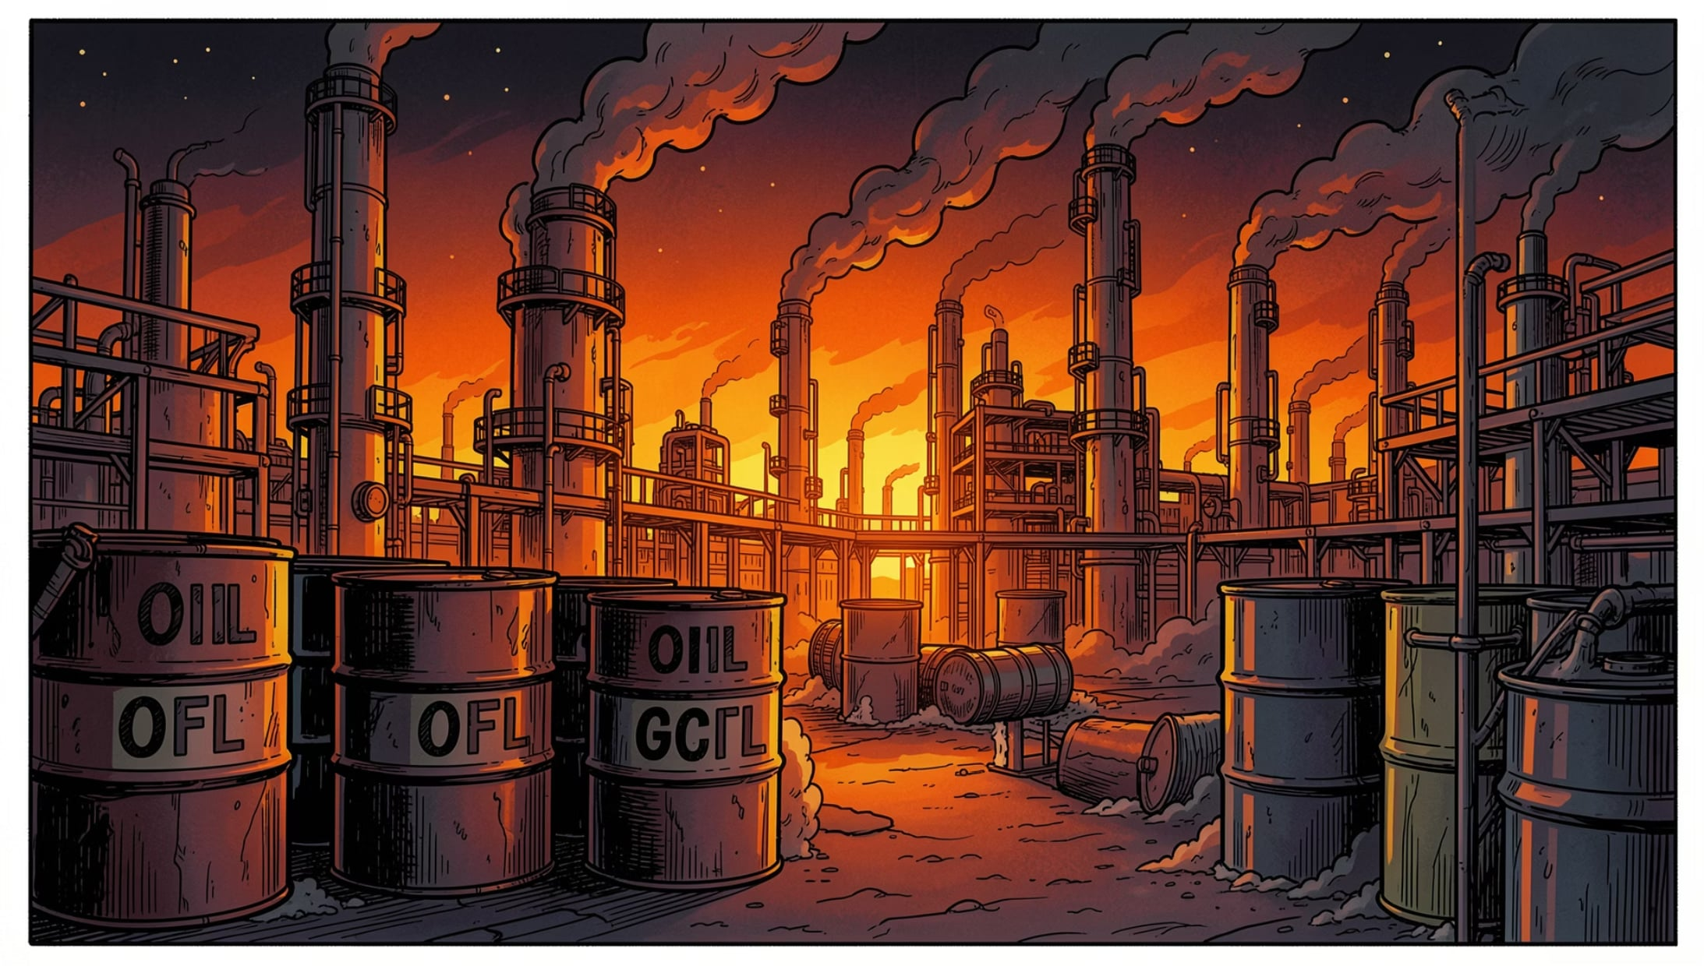

1973 Petrol Krizi: Bir Dönüm Noktası
1973 petrol krizi, yalnızca uluslararası sistemdeki güç dengelerini değil, dünya ekonomisinin yapısal temellerini de derinden sarstı. OPEC'in petrol ambargosu, enerji fiyatlarını dört katına çıkardı ve sanayileşmiş ekonomilerde ciddi bir maliyet baskısı yarattı.
Fiyat Artışı
Enflasyonist Baskı
Petrol fiyatları 1973–1974'te %400'ü aşan bir artış kaydetti.
Sanayileşmiş ekonomilerde stagflasyon dönemi başladı.

Slide 13
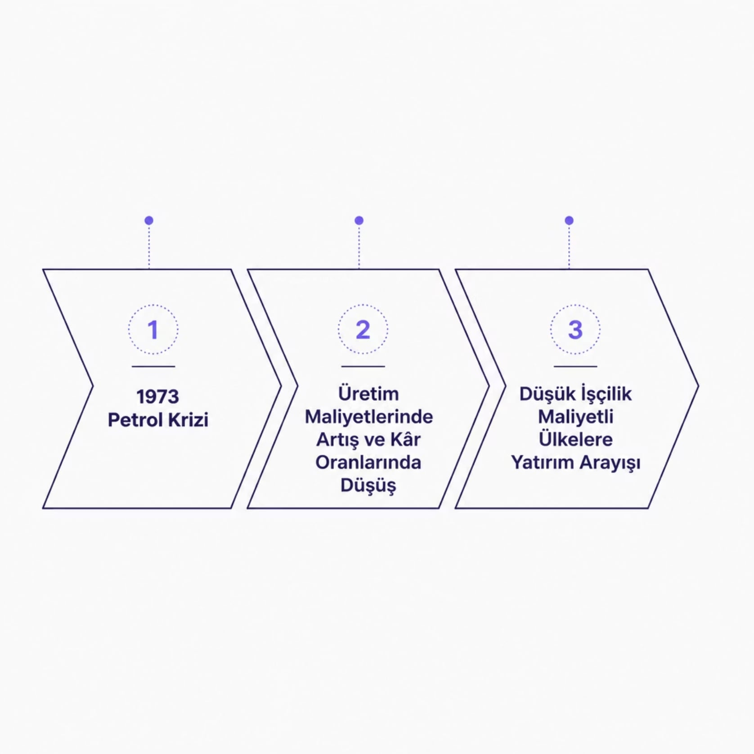

Üretim Sektöründe Kâr Oranlarının Düşüşü
Yapısal Dönüşümün Kökleri
Petrol şoku, üretim sektöründeki kâr marjlarını daraltarak gelişmiş ekonomilerde birikim krizine yol açtı. Yüksek işçilik maliyetleri, güçlü sendikalar ve artan enerji giderleri, sermayeyi alternatif arayışlara yönlendirdi.
Kâr oranlarındaki düşüş, yalnızca konjonktürel değil, yapısal bir dönüşümün habercisiydi.

Slide 14

Dünya Ekonomisinde Yapısal Dönüşüm
Finansallaşma
Küreselleşme Dalgası
Üretimden finans sektörüne doğru kaynak kayması hız kazandı; spekülasyon ve döviz piyasaları büyüdü.
Sermaye ve üretim zincirleri ulusal sınırları aşarak küresel bir entegrasyon sürecine girdi.
Yeni Sanayi Ülkeleri
Güneydoğu Asya ve Latin Amerika'da ihracata dayalı büyüme modelleri öne çıktı.

Slide 15
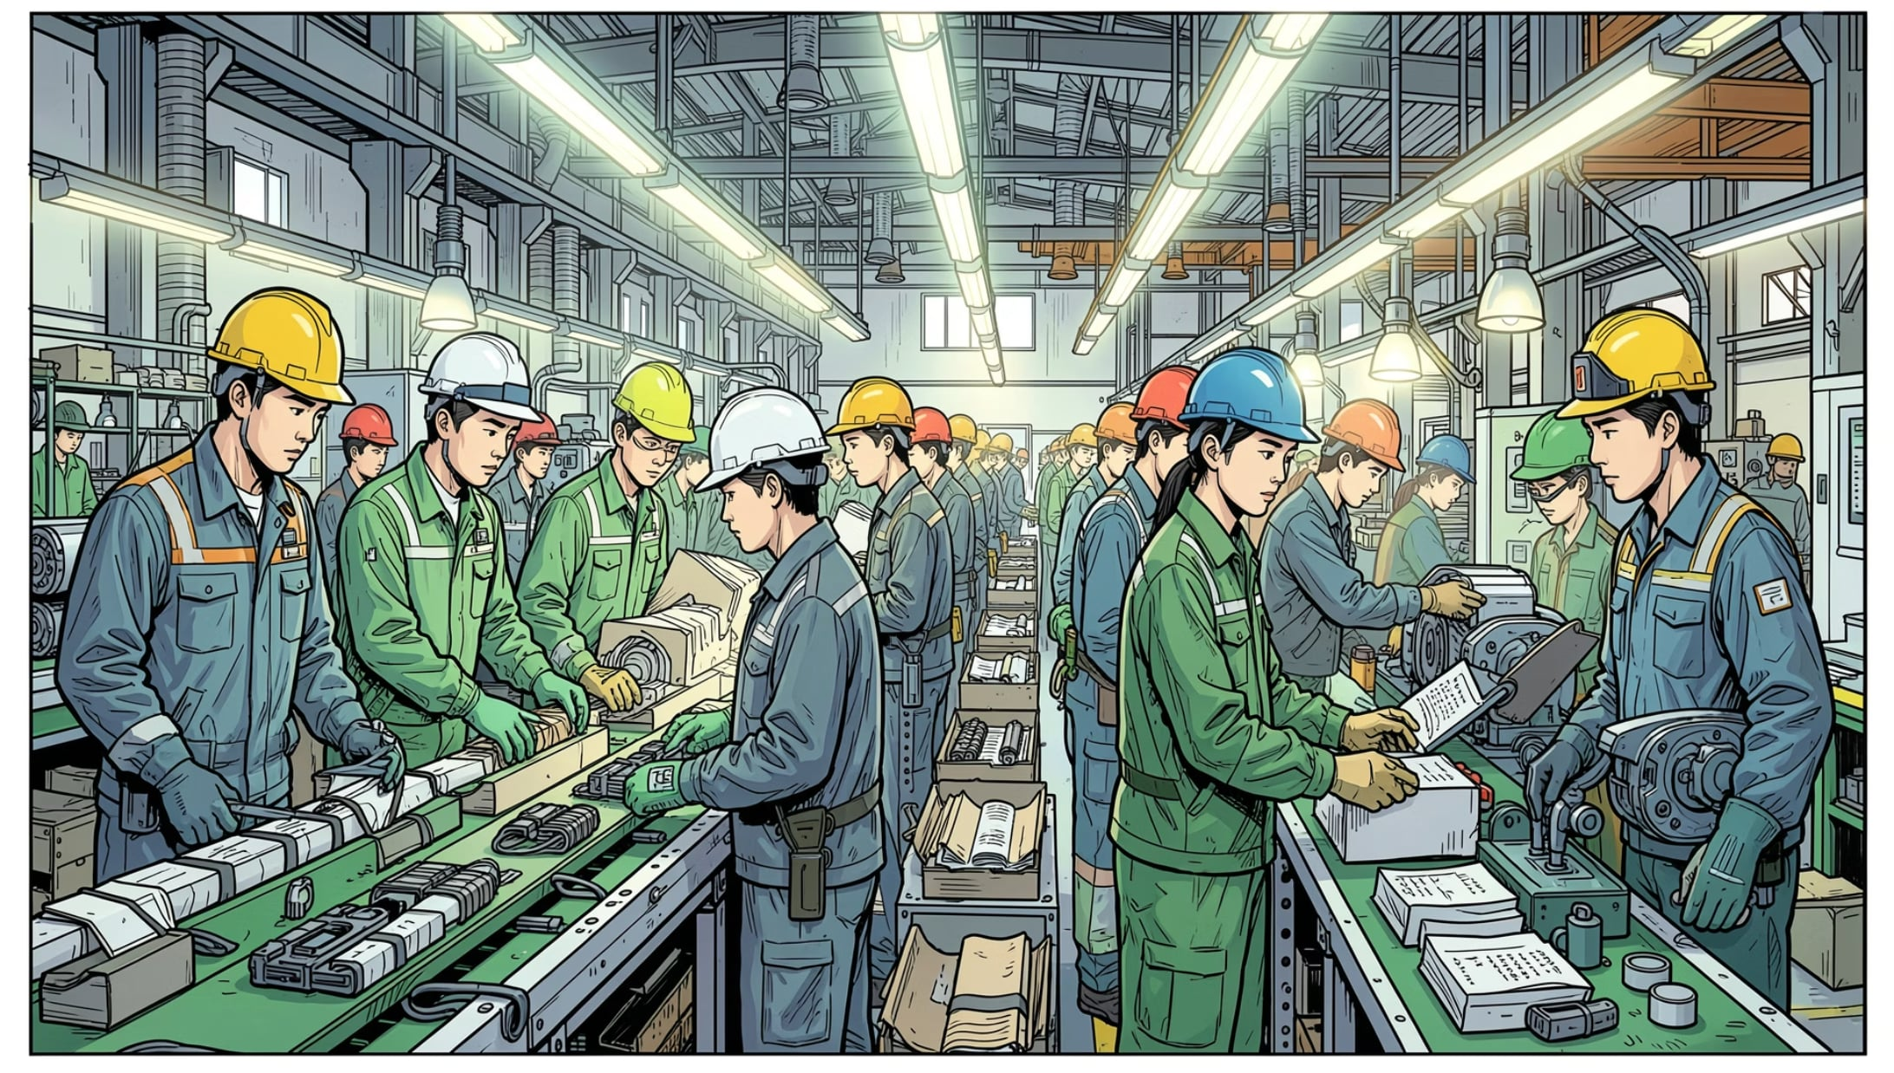

Batılı Şirketlerin Yeni Arayışı: Düşük Maliyetli Üretim
Amerikan, Avrupa ve Japon şirketleri, üretim maliyetlerini düşürmek amacıyla düşük işçilik maliyetli ülkelere doğrudan yatırım yapmaya başladı. Bu süreç, küresel üretim zincirlerinin yeniden yapılandırılmasının başlangıcı oldu.
İşçilik Maliyeti Avantajı
Teşvik Paketleri
Gelişmekte olan ülkelerde ücretler, Batı'ya kıyasla çok daha düşüktü.
Ev sahibi ülkeler yabancı sermayeyi çekmek için vergi indirimleri ve serbest bölgeler sundu.

Slide 16
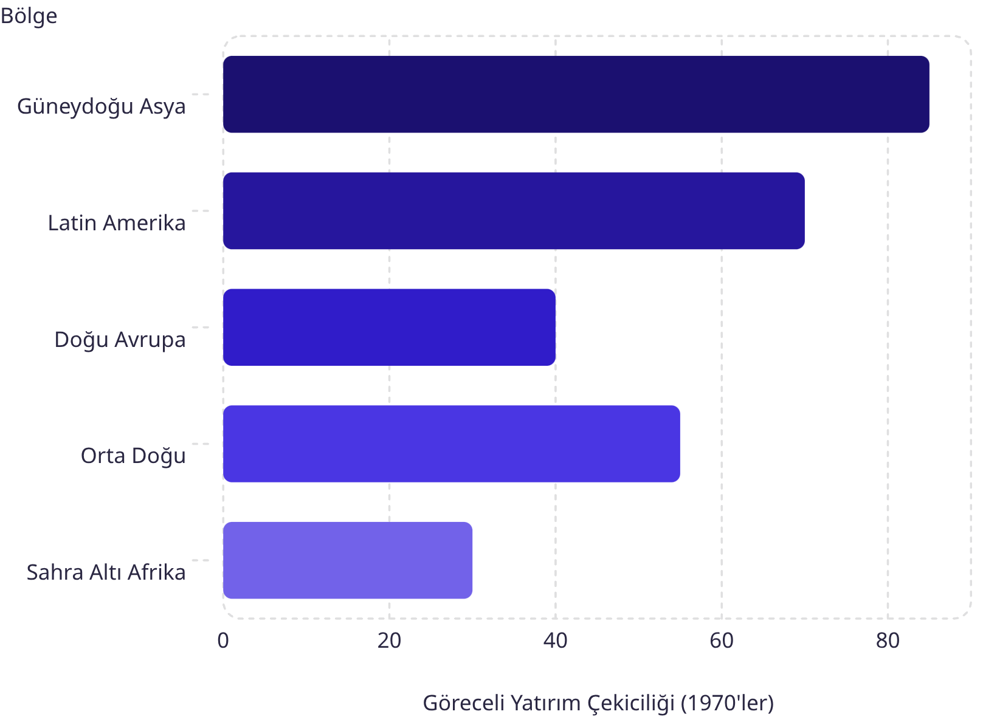

Yatırım Akışlarının Yönü Değişti
Neden Güneydoğu Asya?
Düşük ücret yapısı, disiplinli işgücü, artan eğitim düzeyi ve devlet destekli sanayi politikaları, Güneydoğu Asya'yı Batılı şirketler için cazip bir üretim üssü hâline getirdi. Bu bölge, küresel tedarik zincirlerinin yeni merkezi olmaya adaydı.
Bu grafik, 1970'lerdeki göreceli yatırım çekiciliğini kavramsal olarak yansıtmaktadır; kesin istatistiki verileri temsil etmemektedir.

Slide 17
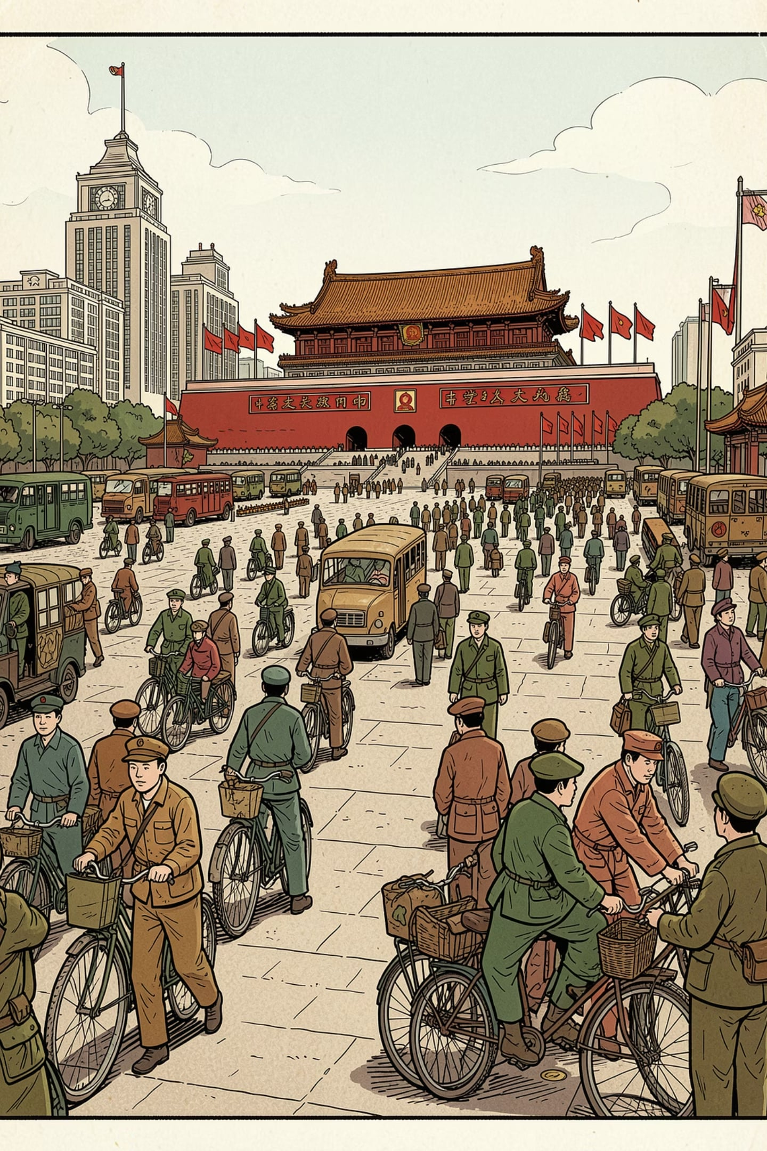
Çin: Tarihsel Bir Fırsat Penceresi
1970'lerin sonlarında Çin, içsel reform ihtiyacı ile dışsal küresel koşulların nadir bir uyumunu yaşıyordu. Deng Xiaoping'in 1978'de başlattığı "Açık Kapı Politikası", küresel sermayenin düşük maliyetli üretim arayışıyla mükemmel biçimde örtüşüyordu.
1
1973
Petrol krizi ve küresel maliyet baskısı
2
1976
Mao'nun ölümü, politik değişim süreci
3
1978
Deng'in reformları ve dışa açılma
4
1980
Özel Ekonomik Bölgelerin kurulması

Slide 18

Çin'in Dışa Açılma Stratejisi
Yabancı Yatırım Çek
İhracatı Teşvik Et
Tedarik Zincirine Gir
SEZ Kur
Çin, Batılı şirketlerin düşük maliyetli üretim arayışını kendi kalkınma stratejisine dönüştürdü. Özel Ekonomik Bölgeler (SEZ), vergi muafiyetleri ve esnek iş hukuku ile yabancı sermayeyi sistematik biçimde ülkeye çekti.

Slide 19
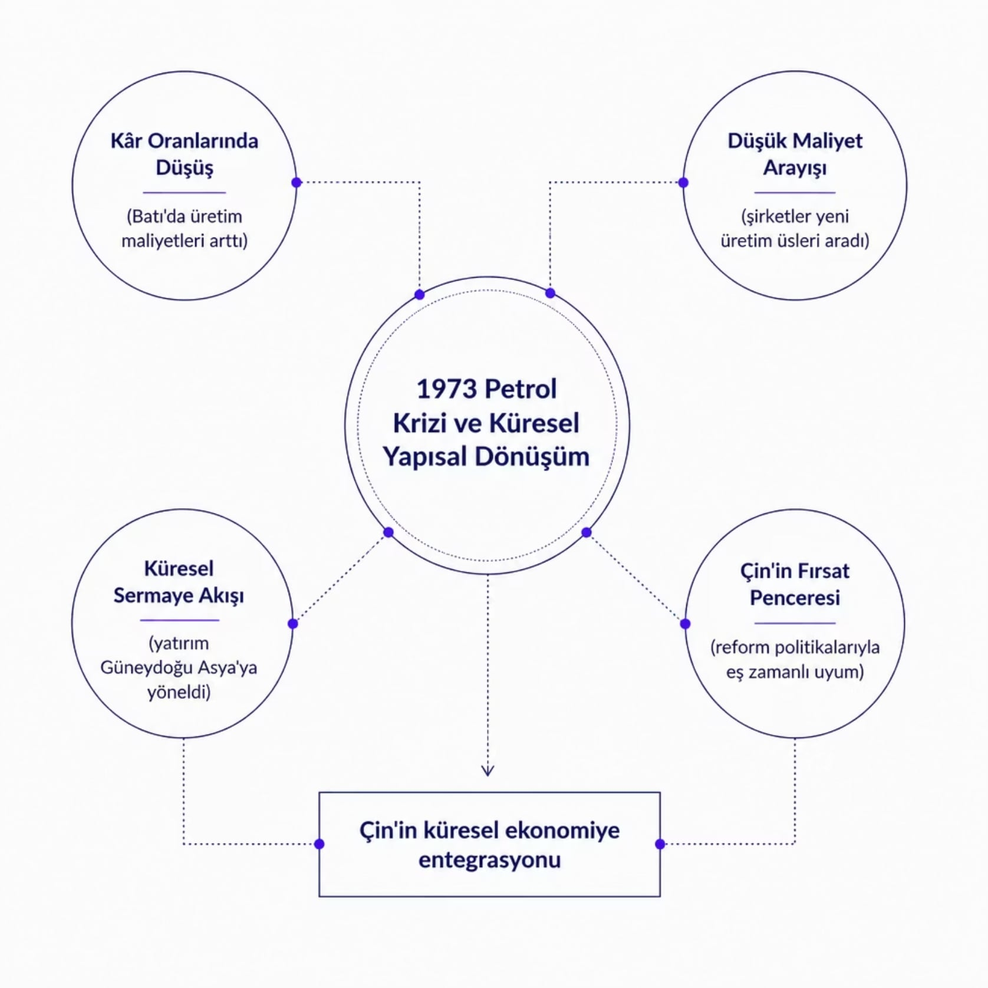
Küresel Dinamikler ve Çin'in Yükselişi: Nedensel Bağlantı
Yapısal Bir Uyum
1973 sonrası dünya ekonomisindeki dönüşüm, Çin'in dışa açılmasını yalnızca kolaylaştırmadı — neredeyse zorunlu kıldı. Batılı şirketlerin düşük maliyetli üretim arayışı, Çin'in sunduğu devasa işgücü havuzu ve devlet destekli altyapıyla buluştu.
Arz Tarafı
Talep Tarafı
Çin: ucuz işgücü, büyük nüfus, reform iradesi
Batı: düşük maliyet, yüksek kâr, küresel üretim ağı

Slide 20





Sonuç: Tarihsel Bir Kesişim Noktası
Petrol Krizi
1973 şoku, küresel üretim maliyetlerini kökten değiştirdi ve yeni arayışları tetikledi.
Kâr Erozyonu
Üretim sektöründeki kâr düşüşü, Batılı şirketleri düşük maliyetli ülkelere yönlendirdi.
Çin'in Fırsatı
Deng reformları, bu küresel dalga ile mükemmel biçimde örtüşerek Çin'i dünyanın fabrikasına dönüştürdü.
Kalıcı Miras
Bu tarihsel kesişim, bugünkü küresel tedarik zincirlerinin ve Çin'in ekonomik hegemonyasının temelini attı.

